Slide 1

Notes:
바이오밴딩 기반 유소년 축구선수 종합성장관리 플랫폼
10–15세 전문 · 주니어골든에이지
주니어골든에이지 · 대표 이정욱 | 리포트·플랫폼 고도화 및 플래그십 투자 검토안
원본 편집: 동봉 index.html 및 build_deck.py. 본 PPTX는 레이아웃 보존을 위한 슬라이드 이미지형입니다.

Slide 2
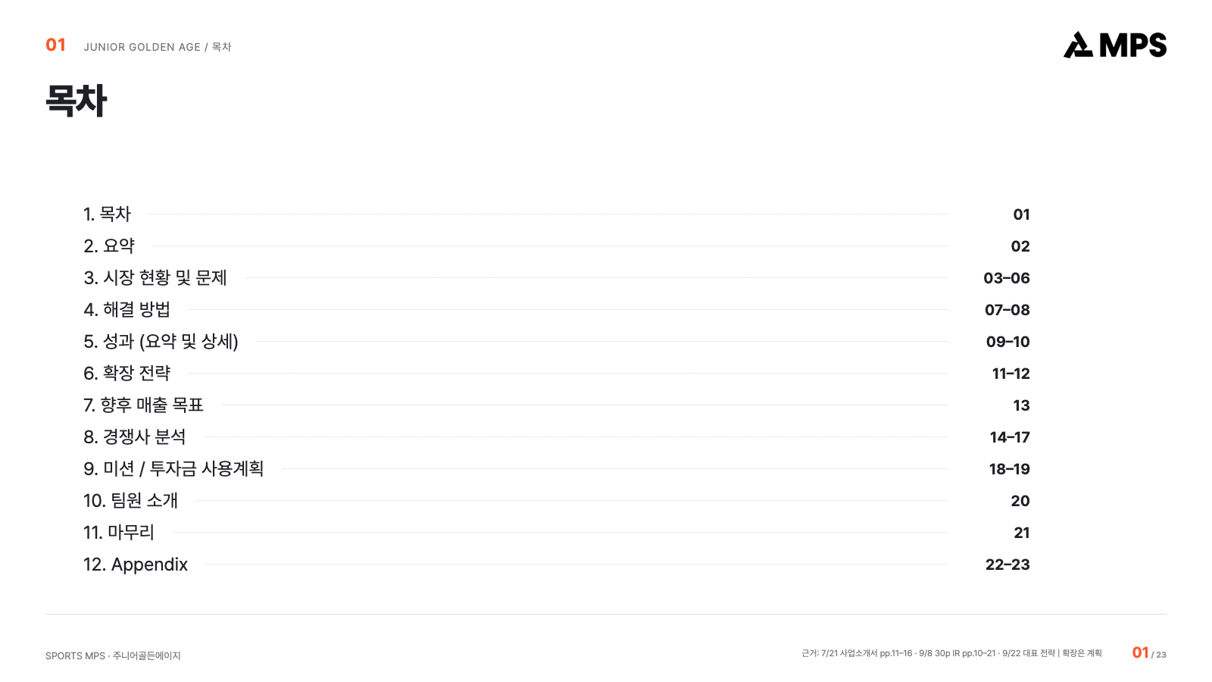
Notes:
목차
근거: 7/21 사업소개서 pp.11–16 · 9/8 30p IR pp.10–21 · 9/22 대표 전략 | 확장은 계획
발표 참고(이전 상세 설명): 01 · DIFFERENTIATION 성장단계라는 기준 같은 나이의 점수에 생물학적 성숙도 맥락을 더해 지원의 우선순위를 설명합니다. 02 · RECURRING VALUE 다음 관리로 연결 측정 → 전문가 해석 → 강화 → 재측정. 부모가 반복 구매할 이유를 실제 운영으로 검증합니다. 03 · SCALE 본사 + 지역 네트워크 서울 플래그십의 운영 표준을 의료기관·피지컬센터와 공유하고 플랫폼 계약으로 확장합니다. 첫 투자 성과는 서울 1호점의 재구매·단위 수익성·반복 데이터 입니다. 선수와 만나는 실제 현장 · 기존 사업자료
원본 편집: 동봉 index.html 및 build_deck.py. 본 PPTX는 레이아웃 보존을 위한 슬라이드 이미지형입니다.

Slide 3
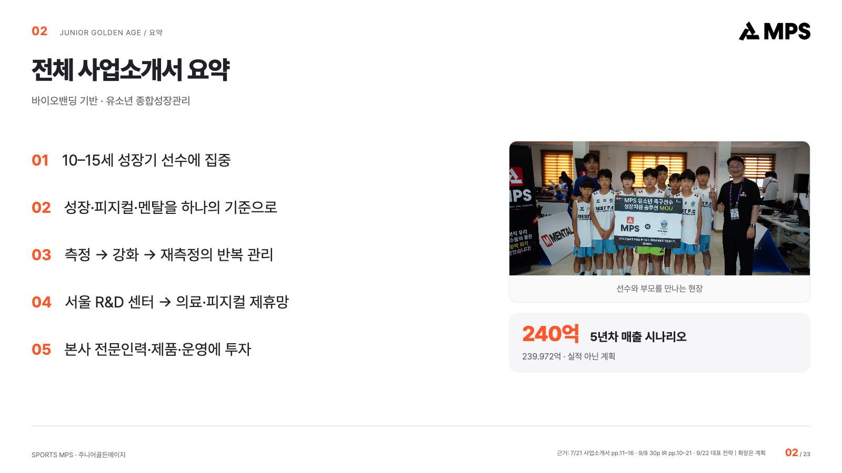
Notes:
전체 사업소개서 요약
바이오밴딩 기반 · 유소년 종합성장관리
근거: 7/21 사업소개서 pp.11–16 · 9/8 30p IR pp.10–21 · 9/22 대표 전략 | 확장은 계획
발표 참고(이전 상세 설명): 01 · DIFFERENTIATION 성장단계라는 기준 같은 나이의 점수에 생물학적 성숙도 맥락을 더해 지원의 우선순위를 설명합니다. 02 · RECURRING VALUE 다음 관리로 연결 측정 → 전문가 해석 → 강화 → 재측정. 부모가 반복 구매할 이유를 실제 운영으로 검증합니다. 03 · SCALE 본사 + 지역 네트워크 서울 플래그십의 운영 표준을 의료기관·피지컬센터와 공유하고 플랫폼 계약으로 확장합니다. 첫 투자 성과는 서울 1호점의 재구매·단위 수익성·반복 데이터 입니다. 선수와 만나는 실제 현장 · 기존 사업자료
원본 편집: 동봉 index.html 및 build_deck.py. 본 PPTX는 레이아웃 보존을 위한 슬라이드 이미지형입니다.

Slide 4
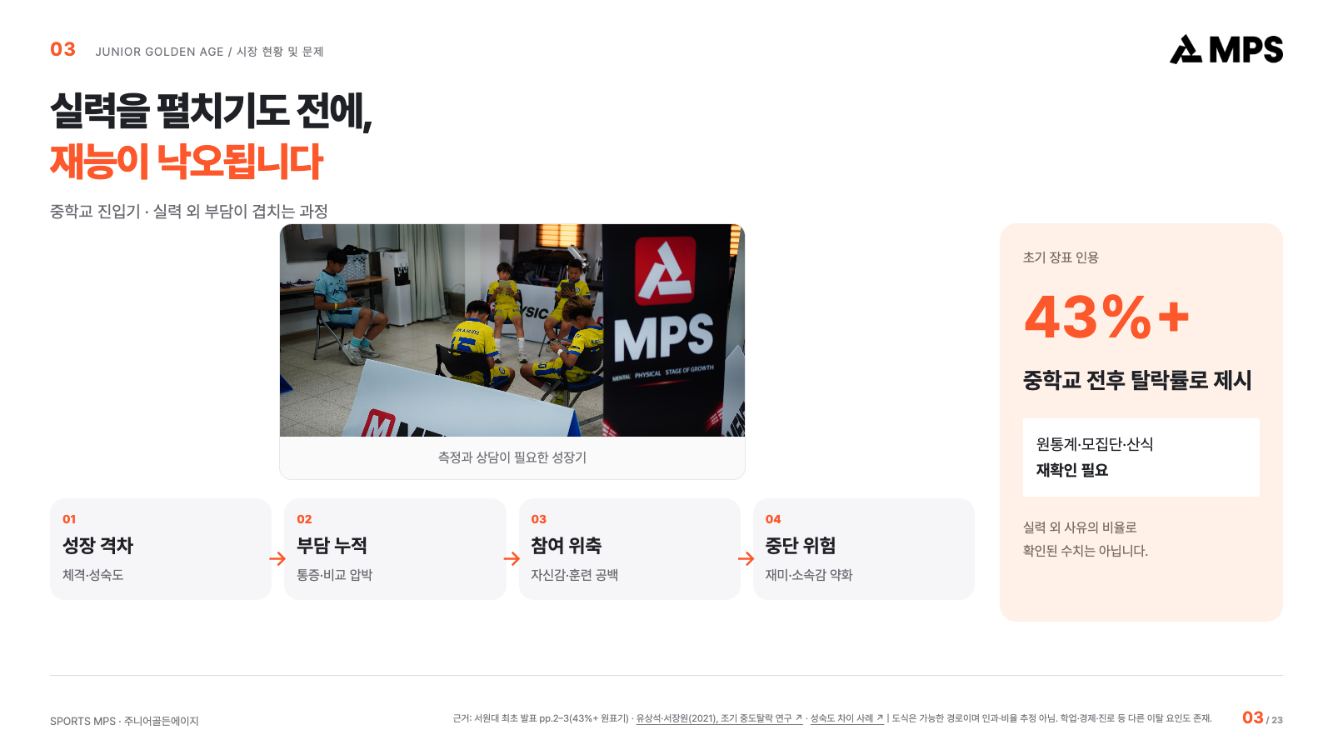
Notes:
실력을 펼치기도 전에, 재능이 낙오됩니다
중학교 진입기 · 실력 외 부담이 겹치는 과정
근거: 서원대 최초 발표 pp.2–3(43%+ 원표기) · 유상석·서장원(2021), 조기 중도탈락 연구 ↗ · 성숙도 차이 사례 ↗ | 도식은 가능한 경로이며 인과·비율 추정 아님. 학업·경제·진로 등 다른 이탈 요인도 존재.
43%+는 사용자 요청에 따라 기존 장표의 문제 제기 수치로 인용했으며 원통계·모집단·산식이 확인되지 않았다. 국내 축구 중학생의 확정 탈락률이나 실력 외 사유의 비율로 읽으면 안 된다. 유상석·서장원(2021)은 유소년 스포츠 일반의 조기 중도탈락과 경쟁·흥미 상실·심리적 스트레스의 관계를 논의하며, 해당43%를 뒷받침하는 자료로 사용하지 않는다.
발표 참고(이전 상세 설명): M · P · S 부모의 불안 지도자의 불안 S · 성장 격차 “왜 우리 아이만 작을까?” 성장 시기와 가능성을 알기 어려움 “기다려야 할까, 지금 평가해야 할까?” 현재 체격과 잠재력을 구분할 근거 부족 P · 피지컬 부담 “아픈데 계속 뛰어도 될까?” 부상·피로·회복에 대한 걱정 “훈련을 늘릴까, 쉬게 해야 할까?” 훈련 부하·복귀 판단을 지원할 정보 부족 M · 멘탈 위축 “자신감을 잃고 그만두면 어쩌지?” 실수·비교·선발 부담에 대한 걱정 “의욕 저하일까, 도움이 필요한 걸까?” 선수의 마음을 이해하고 지원할 자원 부족 01 중학교 진입 성장속도·체격 차이 02 부담 누적 통증·피로·비교 압박 03 참여·자신감 위축 훈련 공백·기회 감소 04 운동 중단 위험 재미·소속감 약화 MPS의 역할: 성장단계 해석 + 컨디셔닝 + 멘탈 지원 지도자는 축구에 집중하고, 선수에게는 계속 성장할 기반을. 초기 장표에 제시된 수치 43%+ 중학교 입학 전후 탈락률로 제시 원통계·모집단·산식 재확인 필요 ‘실력 이외의 사유로 그만둔 비율’로 확인된 수치는 아닙니다. 지금의 어려움이 재능의 한계로 판단되고 있지는 않을까요?
원본 편집: 동봉 index.html 및 build_deck.py. 본 PPTX는 레이아웃 보존을 위한 슬라이드 이미지형입니다.

Slide 5
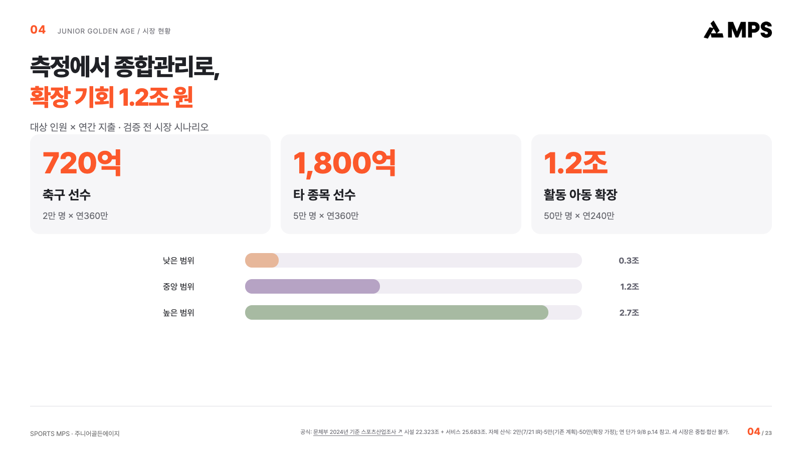
Notes:
측정에서 종합관리로, 확장 기회 1.2조 원
대상 인원 × 연간 지출 · 검증 전 시장 시나리오
공식: 문체부 2024년 기준 스포츠산업조사 ↗ 시설 22.323조 + 서비스 25.683조. 자체 산식: 2만(7/21 IR)·5만(기존 계획)·50만(확장 가정); 연 단가 9/8 p.14 참고. 세 시장은 중첩·합산 불가.
1.2조는 공식 시장 통계가 아닌 잠재 소비지출 시나리오다. 50만 명의 실제 유효수요와 지불의향은 확인되지 않았다. 의료비는 산식에 포함하지 않고, 회사 귀속 매출과도 구분한다.
발표 참고(이전 상세 설명): 48.0조 원 스포츠 시설·서비스업 합계 · 2024년 실제 산업 매출 참조하는 인접 산업 규모이며 MPS의 TAM은 아닙니다. 720억 초기 축구 관리 기회 2만 명 × 연 360만 원 인원·전원 구매 가정 1,800억 타 종목 선수 확장 5만 명 × 연 360만 원 대상 인원은 경영 가정 1.2조 장기 활동 아동 확장 50만 명 × 연 240만 원 검증 전 확장 시나리오 수익 범위 확장: 정기 측정 + 컨디셔닝 + 멘탈 지원 + 플랫폼
원본 편집: 동봉 index.html 및 build_deck.py. 본 PPTX는 레이아웃 보존을 위한 슬라이드 이미지형입니다.

Slide 6
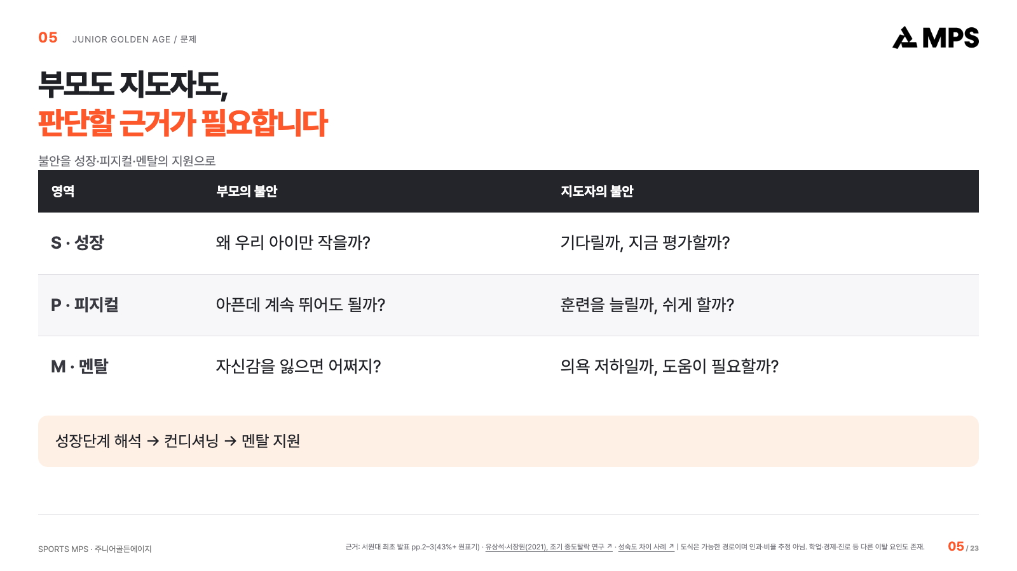
Notes:
부모도 지도자도, 판단할 근거가 필요합니다
불안을 성장·피지컬·멘탈의 지원으로
근거: 서원대 최초 발표 pp.2–3(43%+ 원표기) · 유상석·서장원(2021), 조기 중도탈락 연구 ↗ · 성숙도 차이 사례 ↗ | 도식은 가능한 경로이며 인과·비율 추정 아님. 학업·경제·진로 등 다른 이탈 요인도 존재.
43%+는 사용자 요청에 따라 기존 장표의 문제 제기 수치로 인용했으며 원통계·모집단·산식이 확인되지 않았다. 국내 축구 중학생의 확정 탈락률이나 실력 외 사유의 비율로 읽으면 안 된다. 유상석·서장원(2021)은 유소년 스포츠 일반의 조기 중도탈락과 경쟁·흥미 상실·심리적 스트레스의 관계를 논의하며, 해당43%를 뒷받침하는 자료로 사용하지 않는다.
발표 참고(이전 상세 설명): M · P · S 부모의 불안 지도자의 불안 S · 성장 격차 “왜 우리 아이만 작을까?” 성장 시기와 가능성을 알기 어려움 “기다려야 할까, 지금 평가해야 할까?” 현재 체격과 잠재력을 구분할 근거 부족 P · 피지컬 부담 “아픈데 계속 뛰어도 될까?” 부상·피로·회복에 대한 걱정 “훈련을 늘릴까, 쉬게 해야 할까?” 훈련 부하·복귀 판단을 지원할 정보 부족 M · 멘탈 위축 “자신감을 잃고 그만두면 어쩌지?” 실수·비교·선발 부담에 대한 걱정 “의욕 저하일까, 도움이 필요한 걸까?” 선수의 마음을 이해하고 지원할 자원 부족 01 중학교 진입 성장속도·체격 차이 02 부담 누적 통증·피로·비교 압박 03 참여·자신감 위축 훈련 공백·기회 감소 04 운동 중단 위험 재미·소속감 약화 MPS의 역할: 성장단계 해석 + 컨디셔닝 + 멘탈 지원 지도자는 축구에 집중하고, 선수에게는 계속 성장할 기반을. 초기 장표에 제시된 수치 43%+ 중학교 입학 전후 탈락률로 제시 원통계·모집단·산식 재확인 필요 ‘실력 이외의 사유로 그만둔 비율’로 확인된 수치는 아닙니다. 지금의 어려움이 재능의 한계로 판단되고 있지는 않을까요?
원본 편집: 동봉 index.html 및 build_deck.py. 본 PPTX는 레이아웃 보존을 위한 슬라이드 이미지형입니다.

Slide 7
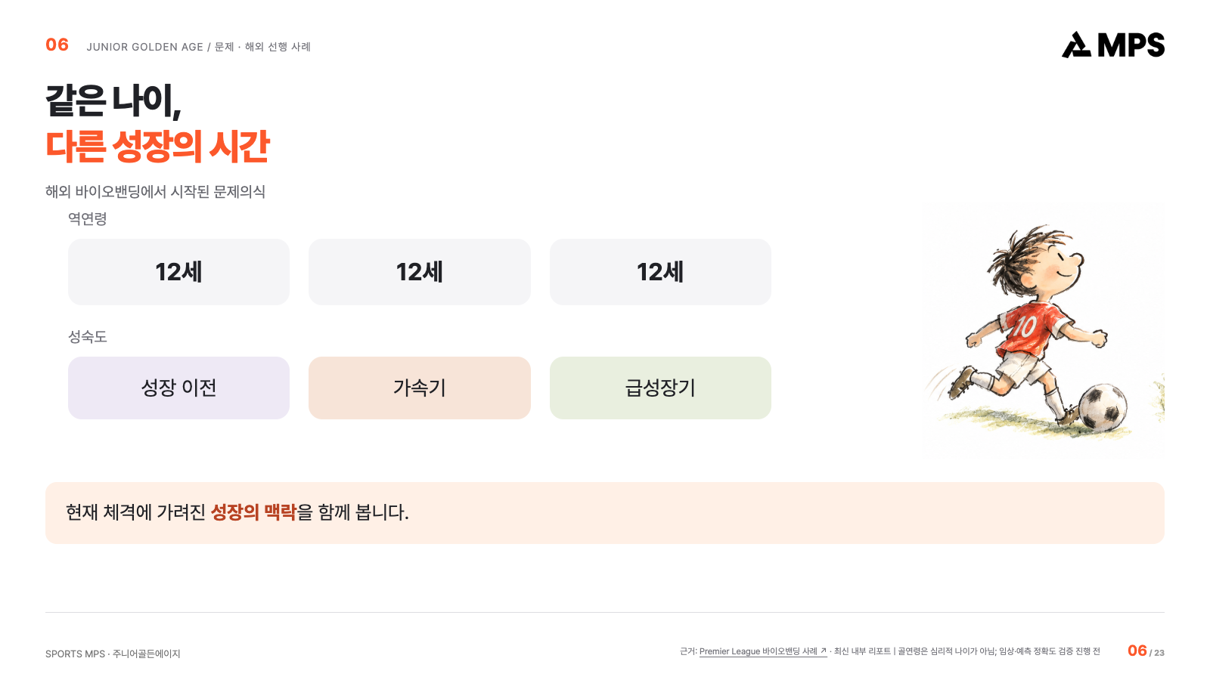
Notes:
같은 나이, 다른 성장의 시간
해외 바이오밴딩에서 시작된 문제의식
근거: Premier League 바이오밴딩 사례 ↗ · 최신 내부 리포트 | 골연령은 심리적 나이가 아님; 임상·예측 정확도 검증 진행 전
바이오밴딩 자체는 독점 기술이 아니다. MPS의 축적 가능 자산은 표준 프로토콜, 검증된 해석, 개입과 재측정 기록 및 운영 네트워크이다.
발표 참고(이전 상세 설명): 01 측정 성장·몸 상태·멘탈 원자료와 측정 조건 02 맥락화 성별·나이·성장단계 같은 단계 / 지난 나 03 전문가 해석 현재 지원 우선순위 현장 관찰과 함께 04 관리·재측정 개별 실천과 변화 기록 다음 관리계획 갱신 현재 내부 산식·리포트 업데이트 표본을 확충하고 출력과 기준을 반복 점검하는 개발·운영 단계. 투자 후 측정 신뢰도·집단 기준 검증 검사자 간 일치도, 반복 측정, 연령·성별·단계별 표본 수 관리. 축적할 자산 동일 선수를 잇는 종단 기록 측정–해석–개입–결과를 연결해 서비스와 연구의 근거를 확충.
원본 편집: 동봉 index.html 및 build_deck.py. 본 PPTX는 레이아웃 보존을 위한 슬라이드 이미지형입니다.

Slide 8
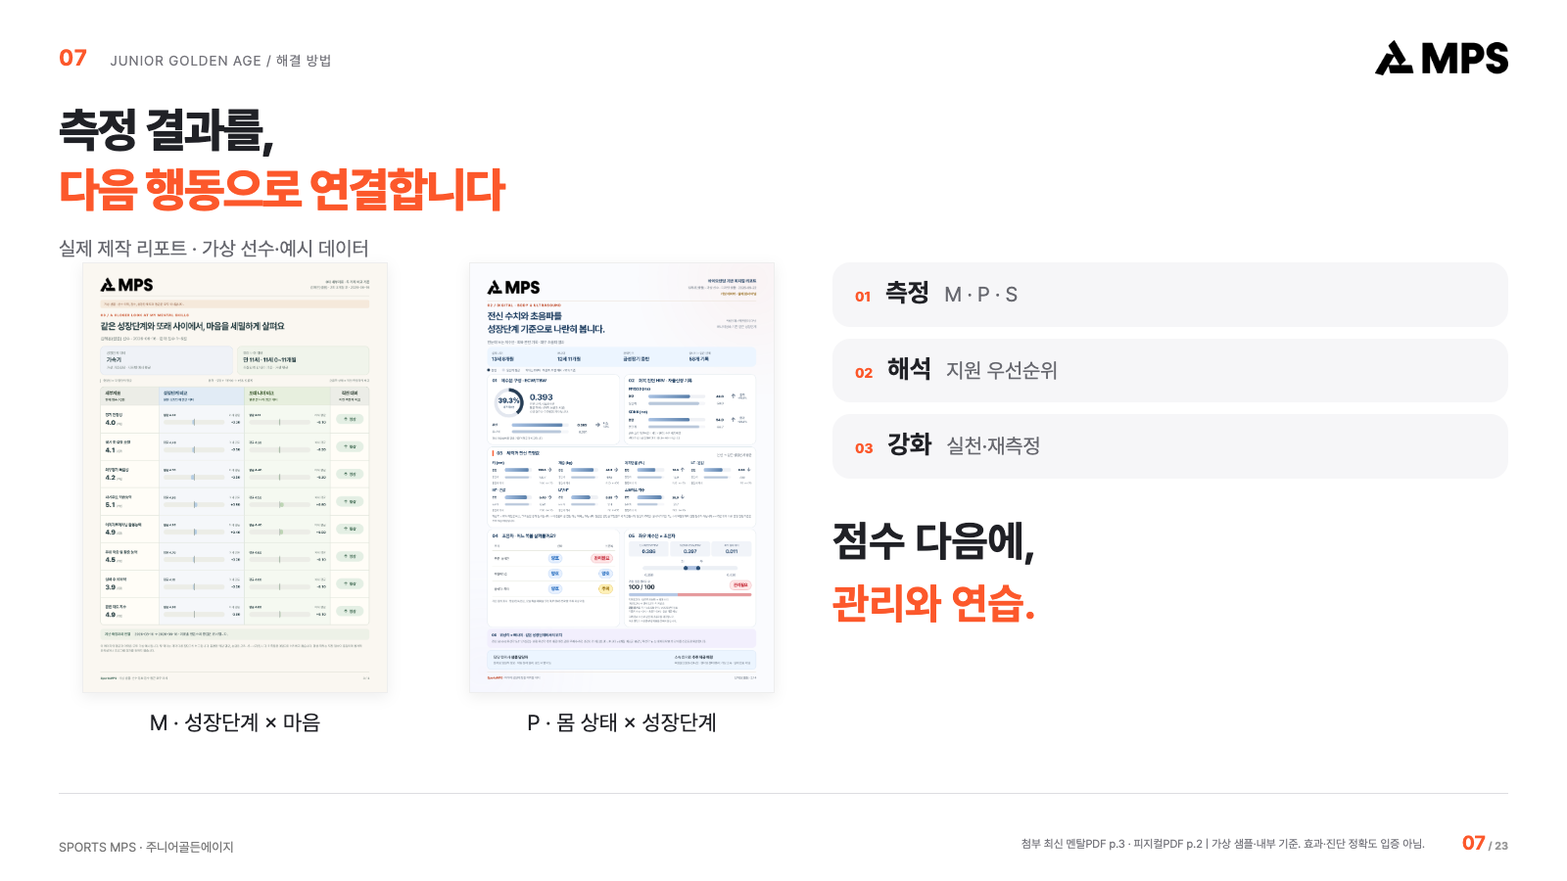
Notes:
측정 결과를, 다음 행동으로 연결합니다
실제 제작 리포트 · 가상 선수·예시 데이터
첨부 최신 멘탈PDF p.3 · 피지컬PDF p.2 | 가상 샘플·내부 기준. 효과·진단 정확도 입증 아님.
발표 참고(이전 상세 설명): 성장단계 × 멘탈 포지션 성장단계·또래·직전 비교 부모·지도자 실천 가이드 측정 → 본사 심리상담 점수 다음에 대화와 연습. 강점과 회복을 이해하고 경기 전·후 행동을 함께 정합니다. 후속 프로그램 멘토링 · 상담 · 다이어리 출시·운영 범위 순차 검증
원본 편집: 동봉 index.html 및 build_deck.py. 본 PPTX는 레이아웃 보존을 위한 슬라이드 이미지형입니다.

Slide 9
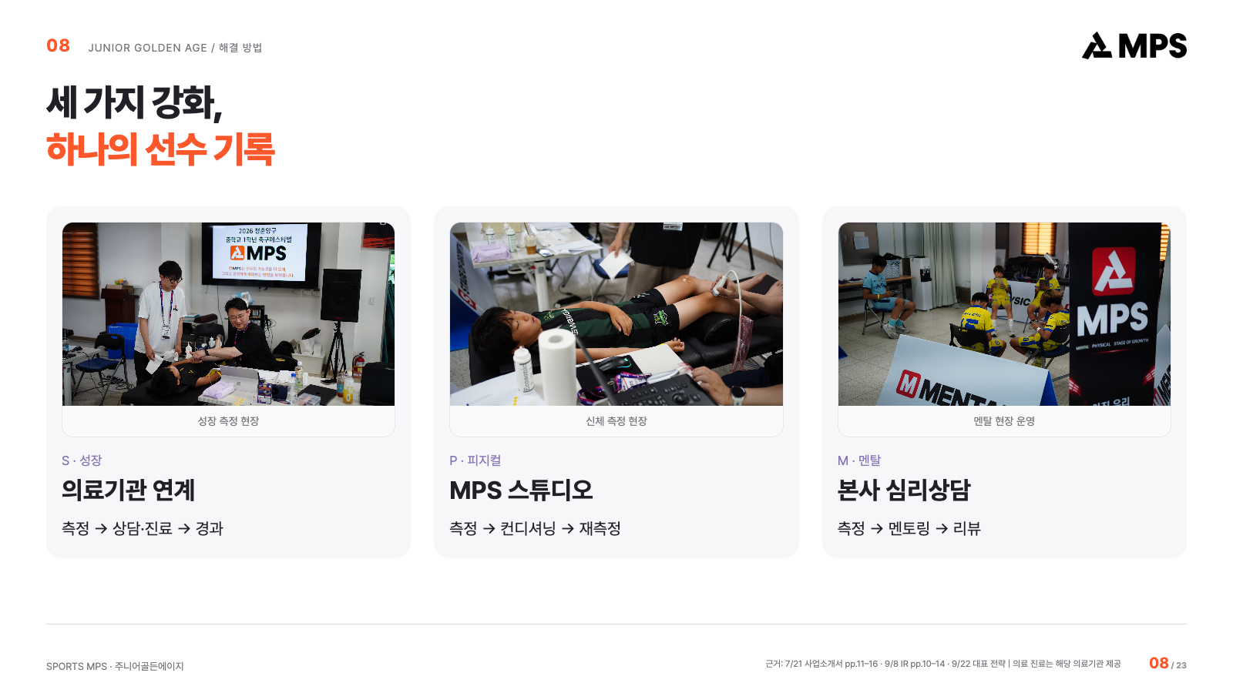
Notes:
세 가지 강화, 하나의 선수 기록
근거: 7/21 사업소개서 pp.11–16 · 9/8 IR pp.10–14 · 9/22 대표 전략 | 의료 진료는 해당 의료기관 제공
발표 참고(이전 상세 설명): S · STAGE OF GROWTH 성장 × 의료기관 성장 측정·평가 → 제휴 의료기관 상담·진료 → 성장 경과 재평가 P · PHYSICAL 피지컬 × MPS 스튜디오 몸 상태·수행능력 측정 → 컨디셔닝·피지컬 강화 → 재측정과 프로그램 조정 M · MENTAL 멘탈 × 본사 상담 멘탈 측정·해석 → 심리상담·선수 멘토링 → 일상 기록과 반복 리뷰 공통 기반: 성장단계 · 측정 이력 · 전문가 의견 · 실행 기록 장기 확장: 부모 커뮤니티와 선수 정보 교류 S · 성장 측정 현장 P · 신체 측정 현장 M · 멘탈 현장 운영
원본 편집: 동봉 index.html 및 build_deck.py. 본 PPTX는 레이아웃 보존을 위한 슬라이드 이미지형입니다.

Slide 10
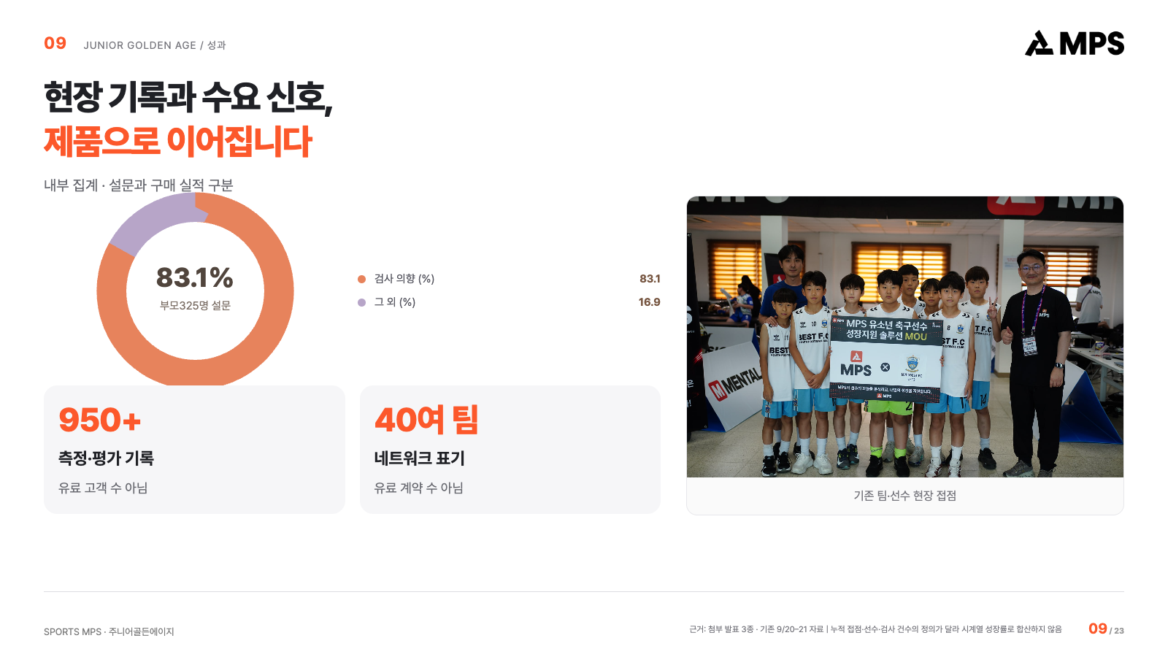
Notes:
현장 기록과 수요 신호, 제품으로 이어집니다
내부 집계 · 설문과 구매 실적 구분
근거: 첨부 발표 3종 · 기존 9/20–21 자료 | 누적 접점·선수·검사 건수의 정의가 달라 시계열 성장률로 합산하지 않음
발표 참고(이전 상세 설명): 01 최초 발표 바이오밴딩 기반 관리 선수·부모·팀·센터 연결 02 2026.07.21 11종 평가·반복 수익 설문·파일럿·협력 접점 03 2026.09.08 30p 종합 IR 상시 관리·스튜디오 설계 04 2026.09 현재 리포트 지속 개편 데이터·플랫폼 고도화 83.1% 부모 325명 설문 검사 의향 있음 (%) 83.1 그 외 응답 (%) 16.9 현장 전문가 워크숍 · 기존 사업자료 950+ 측정·평가 기록 40여 팀 네트워크 표기
원본 편집: 동봉 index.html 및 build_deck.py. 본 PPTX는 레이아웃 보존을 위한 슬라이드 이미지형입니다.

Slide 11
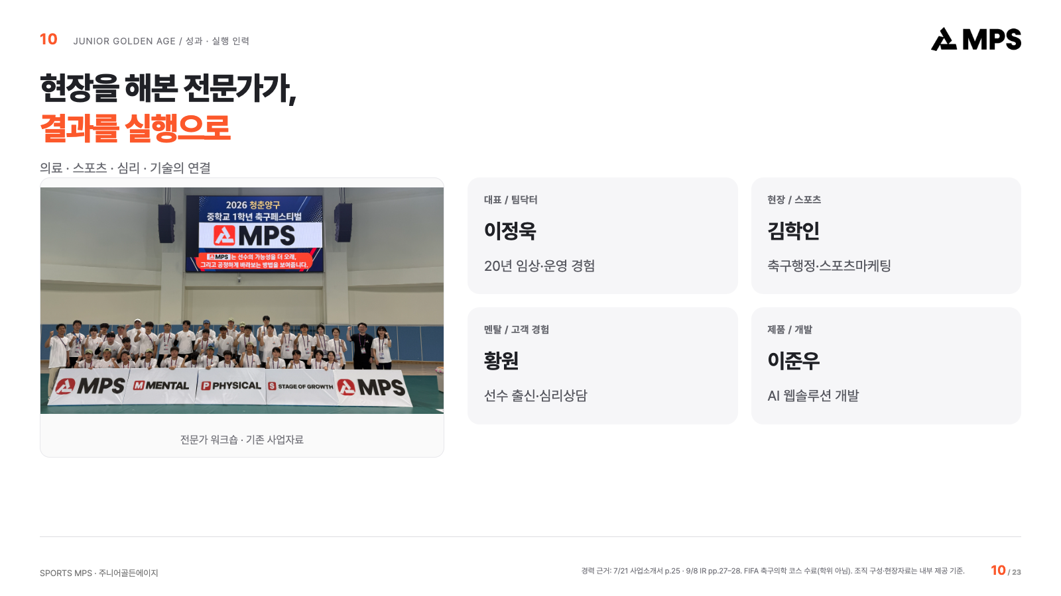
Notes:
현장을 해본 전문가가, 결과를 실행으로
의료 · 스포츠 · 심리 · 기술의 연결
경력 근거: 7/21 사업소개서 p.25 · 9/8 IR pp.27–28. FIFA 축구의학 코스 수료(학위 아님). 조직 구성·현장자료는 내부 제공 기준.
발표 참고(이전 상세 설명): 이정욱 CEO 해온한의원 대표한의사 축구선수 학부모 · 팀닥터 전문성 20년 임상·운영 경험 성장기 선수의 몸과 부모의 질문을 상담·평가 서비스에 반영. 현장 이해 축구팀·부모 접점 서울 대동초 축구부 팀닥터 경험, 축구선수 학부모의 문제의식. 연결 능력 다학제 팀 구성 스포츠·심리·의료·개발 인력과 평가·리포트·운영 구조를 제작. 실행의 흔적 발표자료 → 제품 개편 초기 구상에서 스튜디오 모델, 최신 멘탈·피지컬 리포트로 발전.
원본 편집: 동봉 index.html 및 build_deck.py. 본 PPTX는 레이아웃 보존을 위한 슬라이드 이미지형입니다.

Slide 12
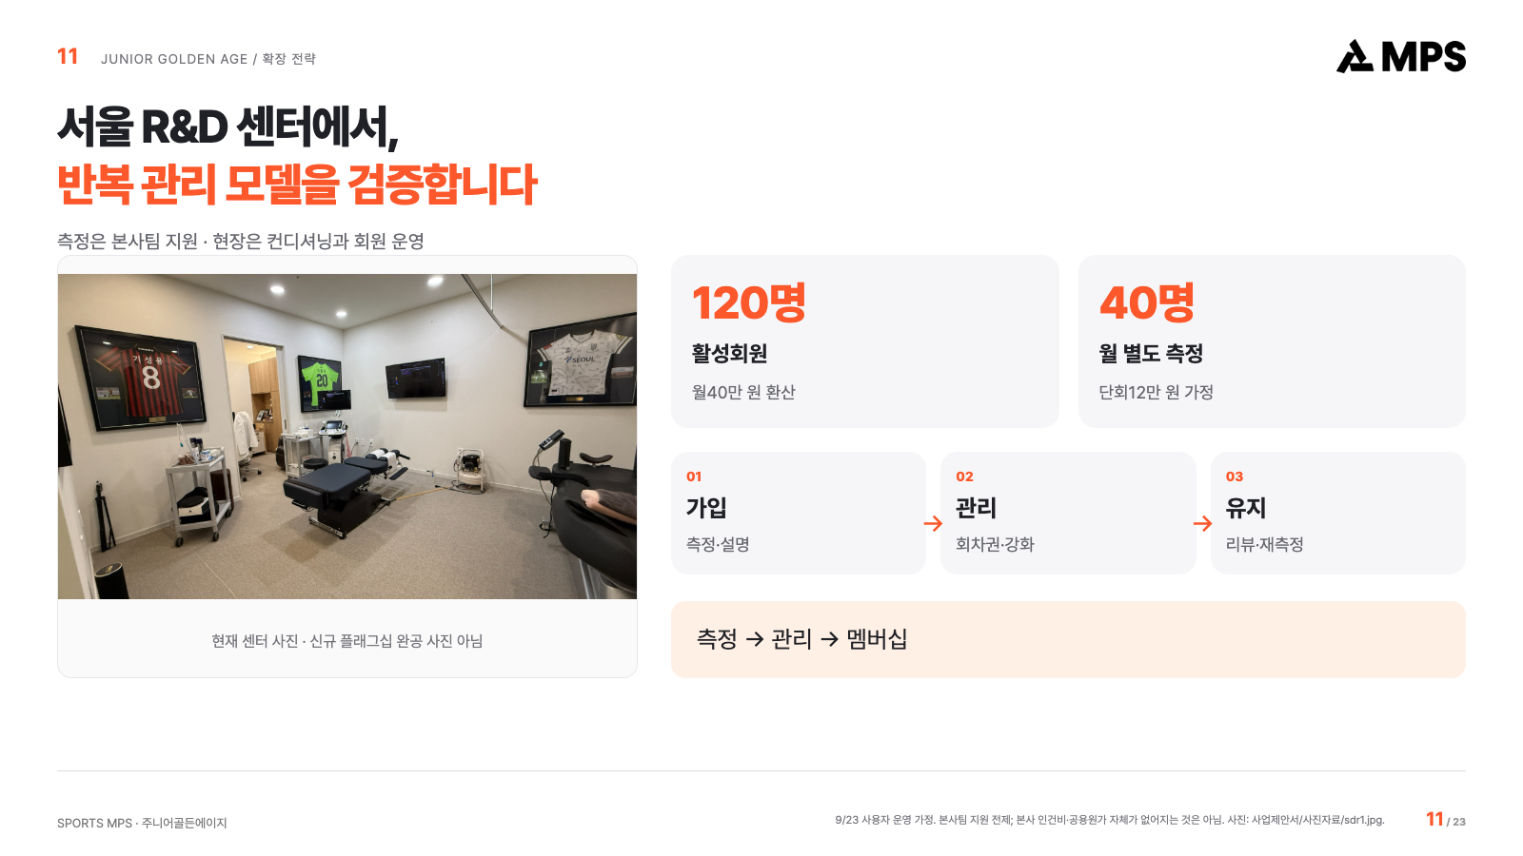
Notes:
서울 R&D 센터에서, 반복 관리 모델을 검증합니다
측정은 본사팀 지원 · 현장은 컨디셔닝과 회원 운영
9/23 사용자 운영 가정. 본사팀 지원 전제; 본사 인건비·공용원가 자체가 없어지는 것은 아님. 사진: 사업제안서/사진자료/sdr1.jpg.
발표 참고(이전 상세 설명): 현재 센터 사진 · 신규 서울 R&D 센터 완공 사진 아님 본사 · 측정 / 개발 지원 센터 · 컨디셔닝 / 회원 운영 01 측정 본사팀 지원 02 관리 현장 전담 인력 03 리뷰 재측정·연구 본사 공용 역량 활용 센터 직접 인건비 월600만 원 측정서비스·개발을 본사팀이 지원. 센터 고정비와 본사 공용원가는 구분합니다. 직접 운영의 목표 활성회원120명 · 별도 측정40명/월 개별 관리·회차권을 월평균40만 원으로 환산. 동일 서비스·포함 측정의 중복 과금 제외.
원본 편집: 동봉 index.html 및 build_deck.py. 본 PPTX는 레이아웃 보존을 위한 슬라이드 이미지형입니다.

Slide 13
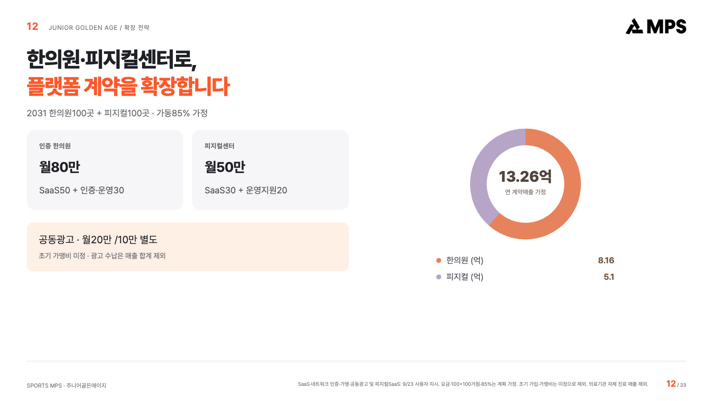
Notes:
한의원·피지컬센터로, 플랫폼 계약을 확장합니다
2031 한의원100곳 + 피지컬100곳 · 가동85% 가정
SaaS·네트워크 인증·가맹·공동광고 및 피지컬SaaS: 9/23 사용자 지시. 요금·100+100거점·85%는 계획 가정. 초기 가입·가맹비는 미정으로 제외. 의료기관 자체 진료 매출 제외.
발표 참고(이전 상세 설명): 거점당 월 요금 검토안 한의원 피지컬 SaaS 구독 50만 30만 인증·운영지원 30만 20만 MPS 월 계약 매출 80만 50만 공동광고 분담 · 별도 20만 10만 본사 연 계약 매출 13.26억 원 한의원8.16억 + 피지컬5.10억 / 초기 가맹비 제외. 13.26억 본사 반복 계약 한의원 계약매출 (억) 8.16 피지컬 계약매출 (억) 5.1 공동광고 수납 · 별도 연3.06억 원 규모 100곳×월20만×12×85% +100곳×월10만×12×85%. 집행예산과 정산을 관리하고 기본 매출에는 더하지 않습니다.
원본 편집: 동봉 index.html 및 build_deck.py. 본 PPTX는 레이아웃 보존을 위한 슬라이드 이미지형입니다.

Slide 14
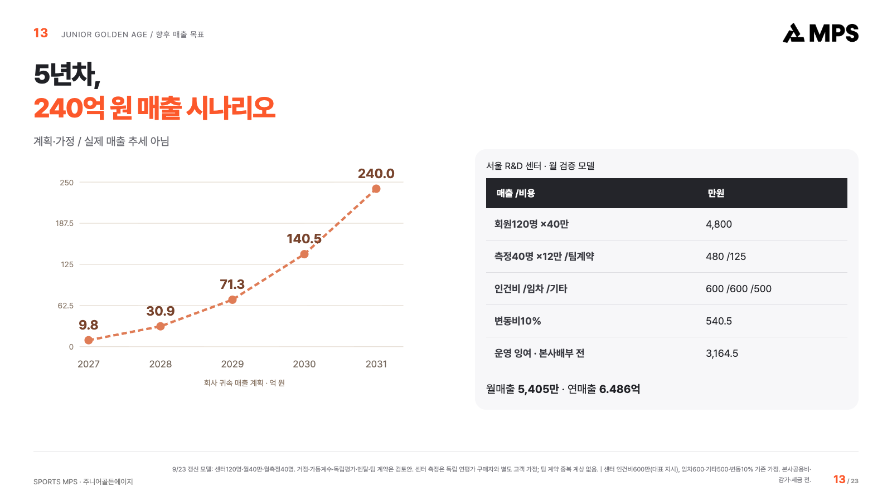
Notes:
5년차, 240억 원 매출 시나리오
계획·가정 / 실제 매출 추세 아님
9/23 갱신 모델: 센터120명·월40만·월측정40명. 거점·가동계수·독립평가·멘탈·팀 계약은 검토안. 센터 측정은 독립 연평가 구매자와 별도 고객 가정; 팀 계약 중복 계상 없음. | 센터 인건비600만(대표 지시), 임차600·기타500·변동10% 기존 가정. 본사공용비·감가·세금 전.
연도별 변수·원화 산식은 매출모델.csv/json. 2031 총239.972억원. 최초20개 직영 구축비 및 본사 공급능력은 초기투자 이후 추가 검증·조달이 필요한 확장 가정.
발표 참고(이전 상세 설명): 0 62.5 125 187.5 250 9.8 2027 30.9 2028 71.3 2029 140.5 2030 240.0 2031 계획 시나리오 · 실제 실적 추세 아님 2031 회사 귀속 매출 억 원 직영20곳 · 회원120명·월40만·85% 97.920 직영 별도 측정 · 월40명·12만·85% 9.792 한의원100곳 · SaaS+인증·85% 8.160 피지컬100곳 · SaaS+운영·85% 5.100 독립 평가 / 멘탈 프로그램 72.000 /32.000 팀500곳 · 연300만 15.000 회사 매출 합계 239.972 반복 계약 + 현장 운영 + 평가·멘탈 서비스 공동광고 수납3.06억·미정 가맹비·파트너 자체 매출은 위 합계에서 제외.
원본 편집: 동봉 index.html 및 build_deck.py. 본 PPTX는 레이아웃 보존을 위한 슬라이드 이미지형입니다.

Slide 15
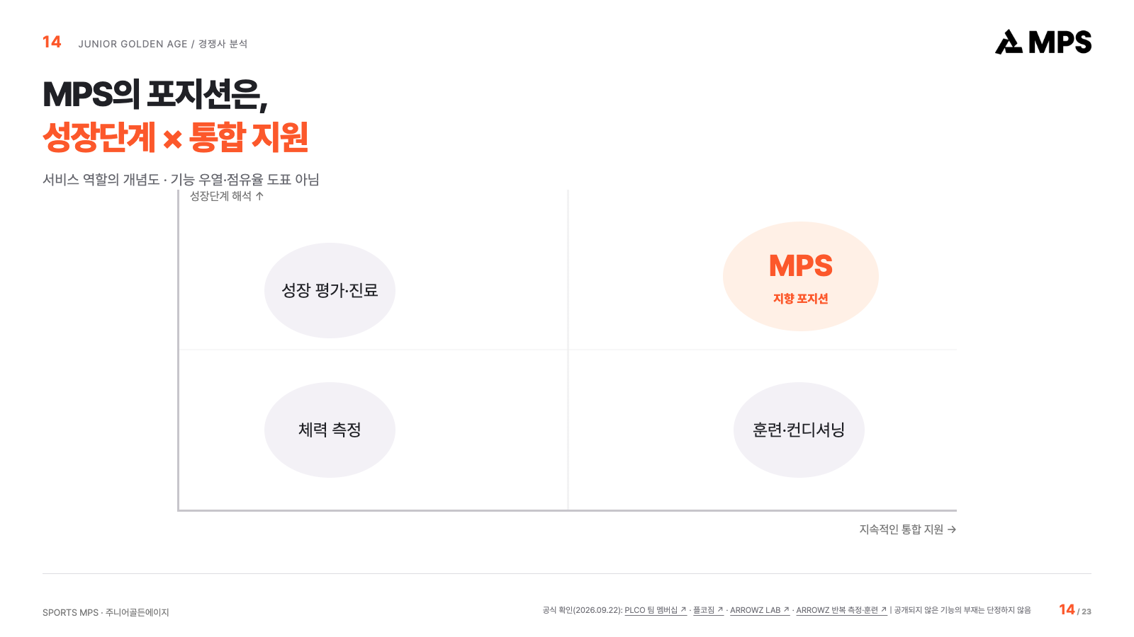
Notes:
MPS의 포지션은, 성장단계 × 통합 지원
서비스 역할의 개념도 · 기능 우열·점유율 도표 아님
공식 확인(2026.09.22): PLCO 팀 멤버십 ↗ · 플코짐 ↗ · ARROWZ LAB ↗ · ARROWZ 반복 측정·훈련 ↗ | 공개되지 않은 기능의 부재는 단정하지 않음
발표 참고(이전 상세 설명): 서비스 공개 자료에서 확인되는 제공 범위 MPS가 집중할 영역 PLCO · 국내 유소년·엘리트 팀 관리, 피지컬 측정·리포트·훈련 앱·웹 및 오프라인 짐 운영 10–15세 성장단계 해석을 중심에 두고 의료기관·본사 멘탈·컨디셔닝을 연결 ARROWZ LAB / GYM · 일본 스포츠과학 측정·평가와 아동 훈련 반복 측정·앱 기록·시설 네트워크 측정→강화→재측정의 운영모델 참고 국내 유소년·부모·의료기관 맥락에 적용 MPS · 개발·운영 단계 내부 현장 기록·최신 샘플 리포트 통합 관리·앱·스튜디오 확장 준비 검증 과제: 재구매율·지원 완료율 리포트 사용률·거점 공헌이익 차별성의 증거는 명칭보다 성장단계별 서비스 품질과 반복 구매 입니다.
원본 편집: 동봉 index.html 및 build_deck.py. 본 PPTX는 레이아웃 보존을 위한 슬라이드 이미지형입니다.

Slide 16
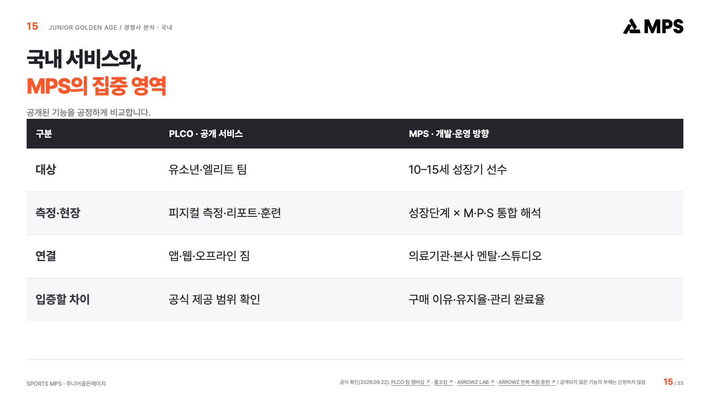
Notes:
국내 서비스와, MPS의 집중 영역
공개된 기능을 공정하게 비교합니다.
공식 확인(2026.09.22): PLCO 팀 멤버십 ↗ · 플코짐 ↗ · ARROWZ LAB ↗ · ARROWZ 반복 측정·훈련 ↗ | 공개되지 않은 기능의 부재는 단정하지 않음
발표 참고(이전 상세 설명): 서비스 공개 자료에서 확인되는 제공 범위 MPS가 집중할 영역 PLCO · 국내 유소년·엘리트 팀 관리, 피지컬 측정·리포트·훈련 앱·웹 및 오프라인 짐 운영 10–15세 성장단계 해석을 중심에 두고 의료기관·본사 멘탈·컨디셔닝을 연결 ARROWZ LAB / GYM · 일본 스포츠과학 측정·평가와 아동 훈련 반복 측정·앱 기록·시설 네트워크 측정→강화→재측정의 운영모델 참고 국내 유소년·부모·의료기관 맥락에 적용 MPS · 개발·운영 단계 내부 현장 기록·최신 샘플 리포트 통합 관리·앱·스튜디오 확장 준비 검증 과제: 재구매율·지원 완료율 리포트 사용률·거점 공헌이익 차별성의 증거는 명칭보다 성장단계별 서비스 품질과 반복 구매 입니다.
원본 편집: 동봉 index.html 및 build_deck.py. 본 PPTX는 레이아웃 보존을 위한 슬라이드 이미지형입니다.

Slide 17
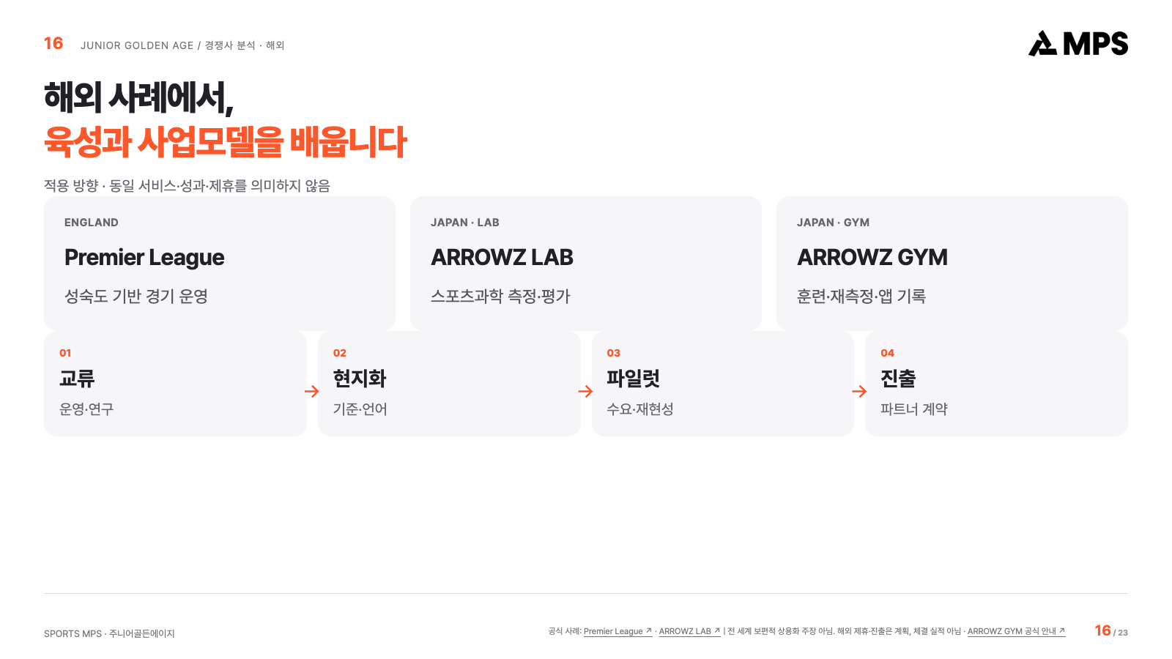
Notes:
해외 사례에서, 육성과 사업모델을 배웁니다
적용 방향 · 동일 서비스·성과·제휴를 의미하지 않음
공식 사례: Premier League ↗ · ARROWZ LAB ↗ | 전 세계 보편적 상용화 주장 아님. 해외 제휴·진출은 계획, 체결 실적 아님 · ARROWZ GYM 공식 안내 ↗
발표 참고(이전 상세 설명): LEARN · 교류 측정·운영 기준 비교 영국 바이오밴딩 사례 검토 일본 LAB–GYM 운영 벤치마크 공동 워크숍·실무 교류 추진. ADAPT · 현지화 지역별 검증 언어·성장 기준·운영 환경 확인 현지 전문가 검토와 소규모 파일럿 측정의 재현성·부모 수요 확인. EXPAND · 진출 파트너 계약 국내 반복 운영 검증 이후 지역 파트너와 계약·서비스 설계 초기에는 가벼운 파일럿 방식. 해외 매출은 현재 재무 모델에 포함하지 않은 확장 선택지 입니다. 국내 전문가 교류 현장 · 해외교류 실적 사진 아님
원본 편집: 동봉 index.html 및 build_deck.py. 본 PPTX는 레이아웃 보존을 위한 슬라이드 이미지형입니다.

Slide 18
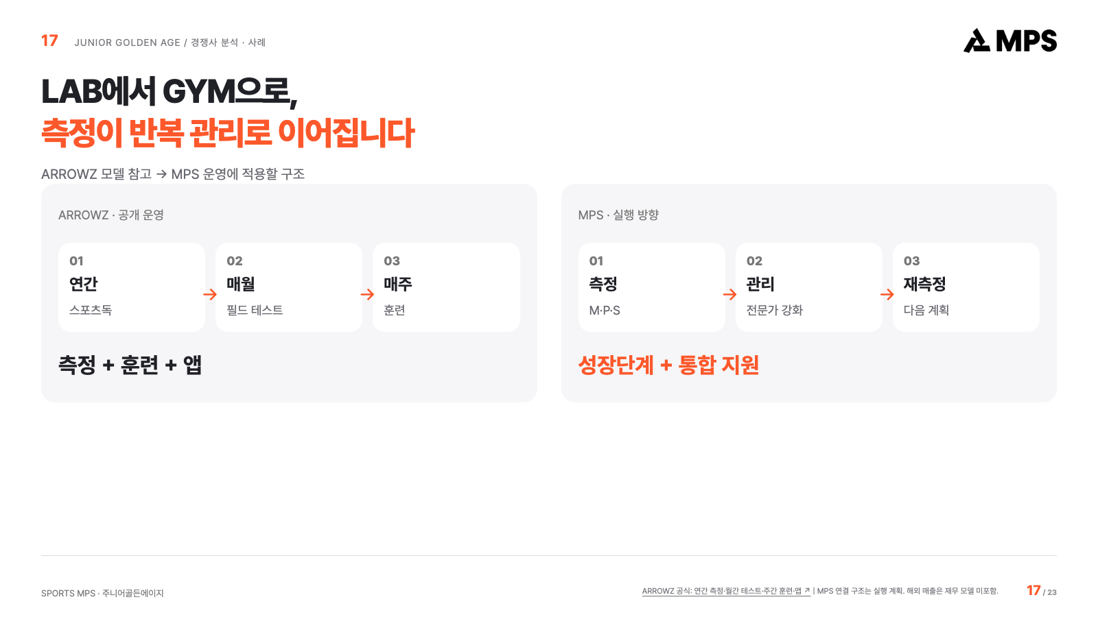
Notes:
LAB에서 GYM으로, 측정이 반복 관리로 이어집니다
ARROWZ 모델 참고 → MPS 운영에 적용할 구조
ARROWZ 공식: 연간 측정·월간 테스트·주간 훈련·앱 ↗ | MPS 연결 구조는 실행 계획. 해외 매출은 재무 모델 미포함.
발표 참고(이전 상세 설명): LEARN · 교류 측정·운영 기준 비교 영국 바이오밴딩 사례 검토 일본 LAB–GYM 운영 벤치마크 공동 워크숍·실무 교류 추진. ADAPT · 현지화 지역별 검증 언어·성장 기준·운영 환경 확인 현지 전문가 검토와 소규모 파일럿 측정의 재현성·부모 수요 확인. EXPAND · 진출 파트너 계약 국내 반복 운영 검증 이후 지역 파트너와 계약·서비스 설계 초기에는 가벼운 파일럿 방식. 해외 매출은 현재 재무 모델에 포함하지 않은 확장 선택지 입니다. 국내 전문가 교류 현장 · 해외교류 실적 사진 아님
원본 편집: 동봉 index.html 및 build_deck.py. 본 PPTX는 레이아웃 보존을 위한 슬라이드 이미지형입니다.

Slide 19
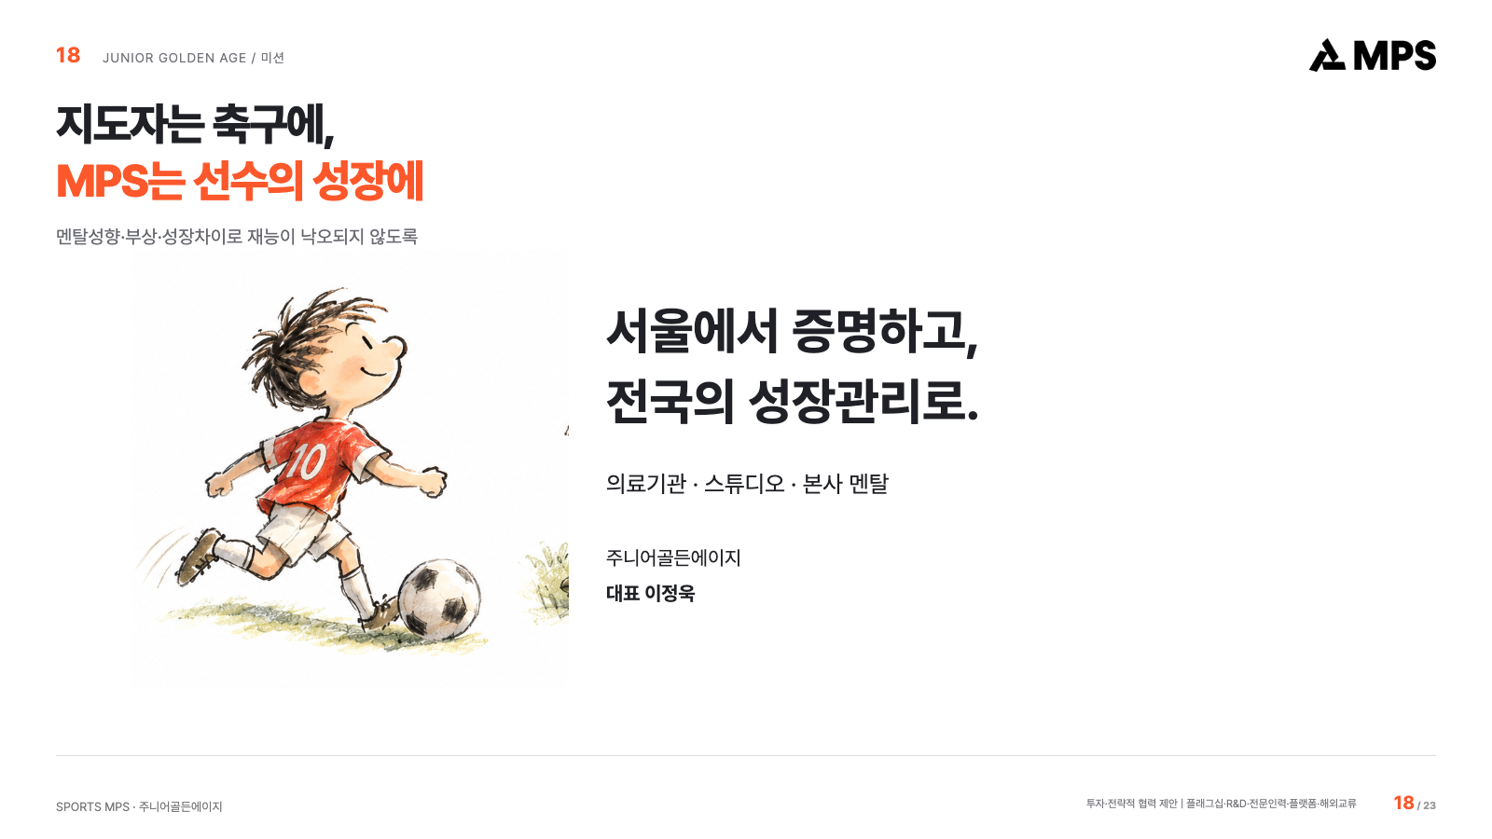
Notes:
지도자는 축구에, MPS는 선수의 성장에
멘탈성향·부상·성장차이로 재능이 낙오되지 않도록
투자·전략적 협력 제안 | 플래그십·R&D·전문인력·플랫폼·해외교류
발표 참고(이전 상세 설명): 서울에서 증명하고, 전국의 성장관리로. 바이오밴딩 측정엔진 · 전문인력 · 실행 네트워크. 이제 필요한 것은 이 역량을 상시 운영으로 만드는 투자입니다. 주니어골든에이지 · 대표 이정욱 SPORTS MPS / MY PERFORMANCE STUDIO
원본 편집: 동봉 index.html 및 build_deck.py. 본 PPTX는 레이아웃 보존을 위한 슬라이드 이미지형입니다.

Slide 20
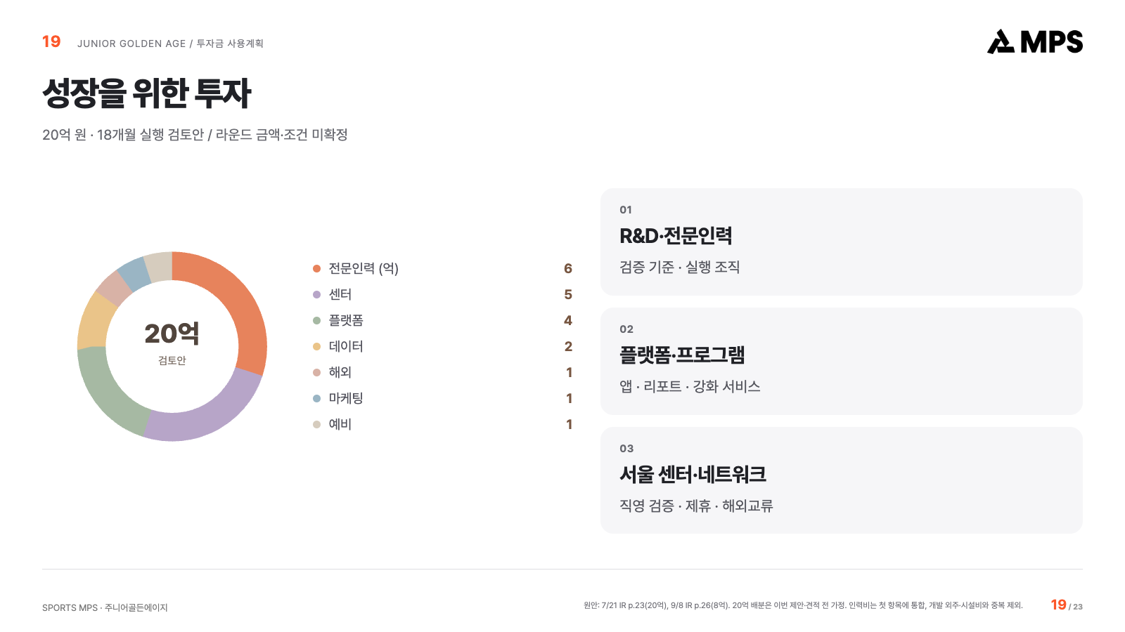
Notes:
성장을 위한 투자
20억 원 · 18개월 실행 검토안 / 라운드 금액·조건 미확정
원안: 7/21 IR p.23(20억), 9/8 IR p.26(8억). 20억 배분은 이번 제안·견적 전 가정. 인력비는 첫 항목에 통합, 개발 외주·시설비와 중복 제외.
발표 참고(이전 상세 설명): 20억 투자 검토안 R&D·핵심인력 (억) 6 센터 구축·운영 5 플랫폼·앱 4 데이터 검증 2 해외교류 1 마케팅 1 예비비 1 과거 최소 검증안 8억 · 센터 검증 중심 서울 첫 거점 구축·운영 우선. R&D·제품·해외교류 범위는 단계 조정. 이번 조직·제품 가속안 20억 · 18개월 실행 검토 본사 전문인력·제품과 서울 R&D 센터 병행. 센터 직접 인건비는 월600만 원 기준. 현재 라운드 금액·조건은 미확정 센터비·본사 인력비·개발비의 중복 배분을 제거해 확정합니다.
원본 편집: 동봉 index.html 및 build_deck.py. 본 PPTX는 레이아웃 보존을 위한 슬라이드 이미지형입니다.

Slide 21
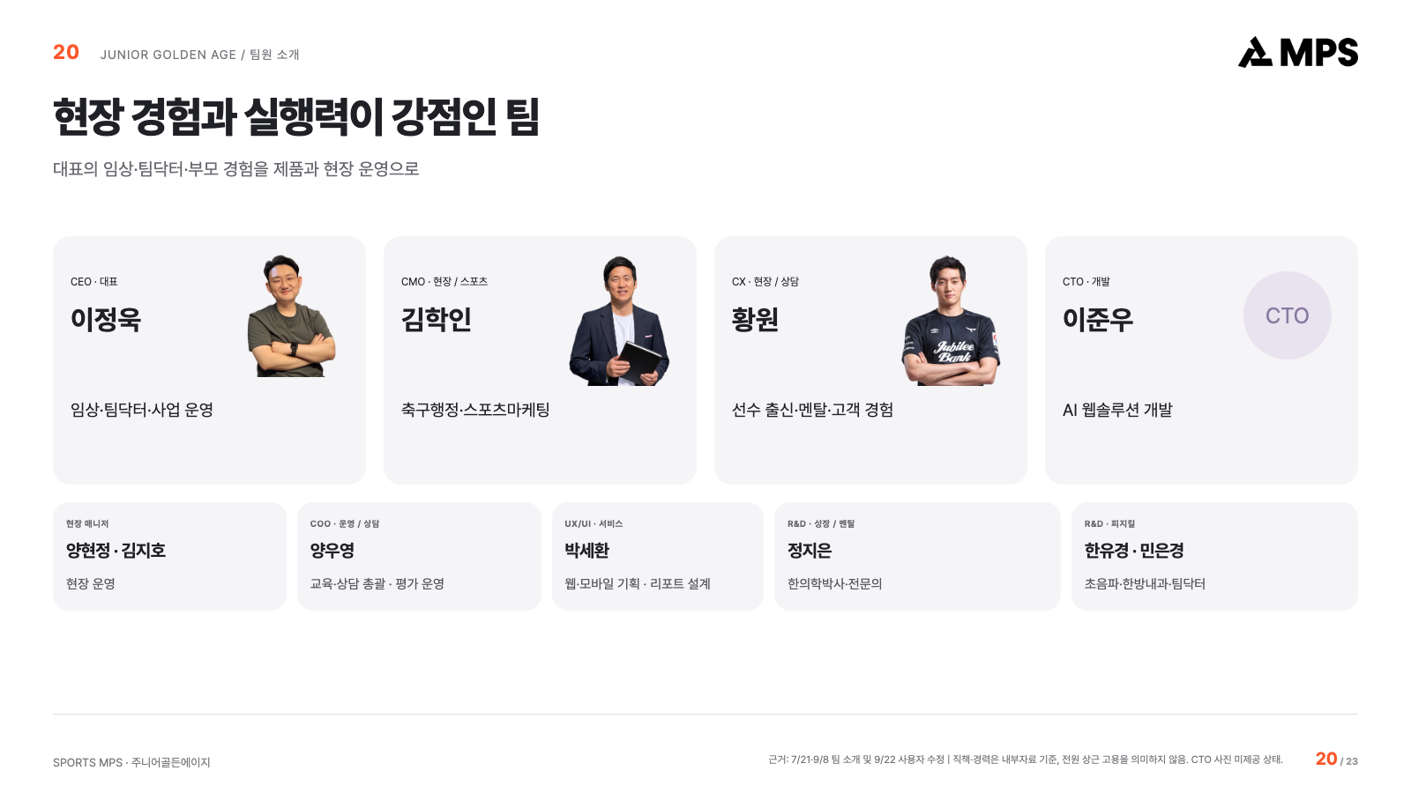
Notes:
현장 경험과 실행력이 강점인 팀
대표의 임상·팀닥터·부모 경험을 제품과 현장 운영으로
근거: 7/21·9/8 팀 소개 및 9/22 사용자 수정 | 직책·경력은 내부자료 기준, 전원 상근 고용을 의미하지 않음. CTO 사진 미제공 상태.
원본 편집: 동봉 index.html 및 build_deck.py. 본 PPTX는 레이아웃 보존을 위한 슬라이드 이미지형입니다.

Slide 22
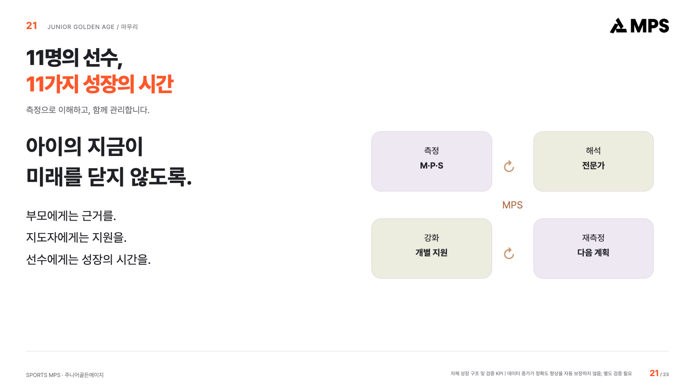
Notes:
11명의 선수, 11가지 성장의 시간
측정으로 이해하고, 함께 관리합니다.
자체 성장 구조 및 검증 KPI | 데이터 증가가 정확도 향상을 자동 보장하지 않음; 별도 검증 필요
발표 참고(이전 상세 설명): 팀 접점 측정·설명 개별 강화 반복 구매 재측정 변화 기록 추천·제휴 네트워크 MPS 성장 기록 사업 전환·유지·재계약 첫 결제율 /90일 유지율 /팀 재계약률 제품 관리의 실제 사용 주간 기록 /전문가 검토 /후속 조치 R&D 반복 데이터의 품질 동일선수 재측정 /결측 /측정 신뢰도
원본 편집: 동봉 index.html 및 build_deck.py. 본 PPTX는 레이아웃 보존을 위한 슬라이드 이미지형입니다.

Slide 23
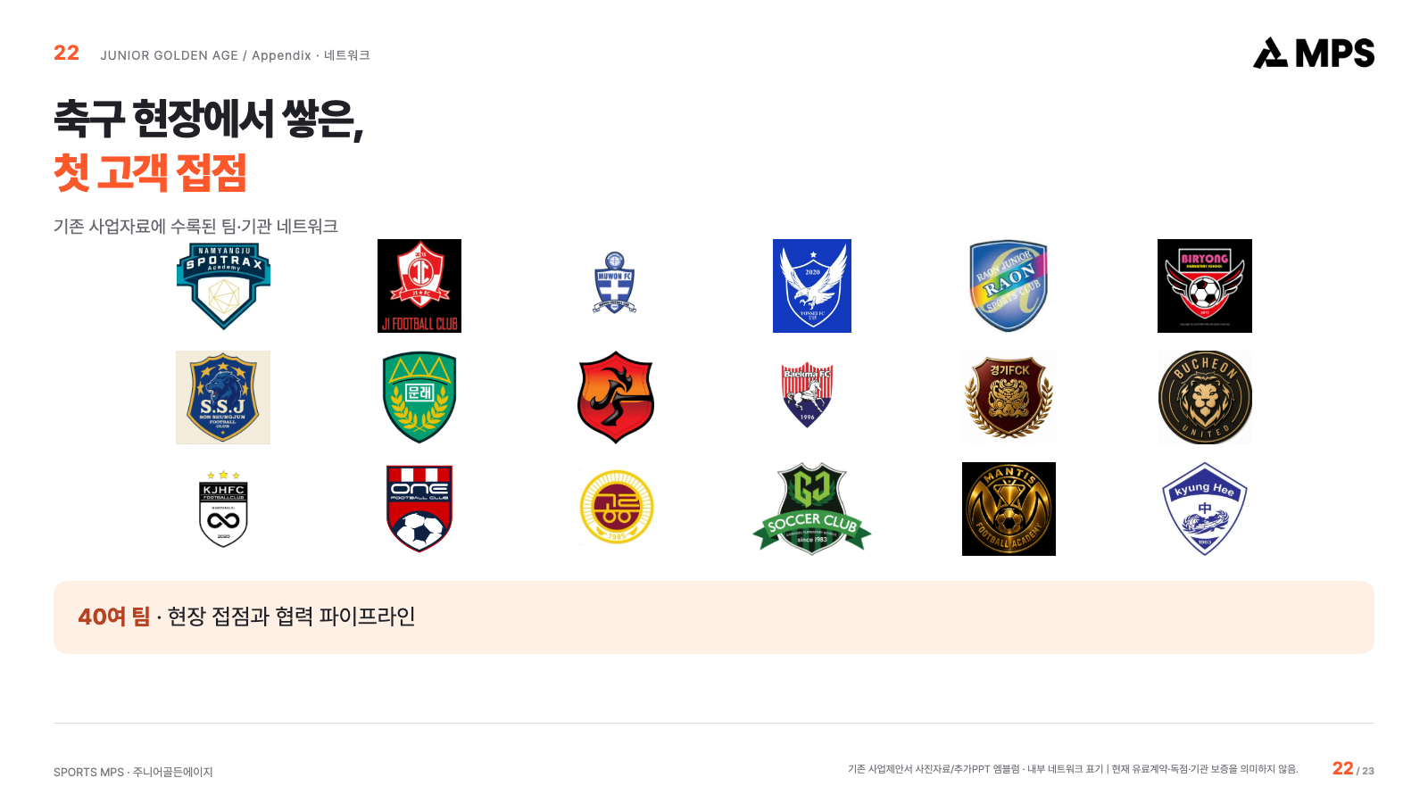
Notes:
축구 현장에서 쌓은, 첫 고객 접점
기존 사업자료에 수록된 팀·기관 네트워크
기존 사업제안서 사진자료/추가PPT 엠블럼 · 내부 네트워크 표기 | 현재 유료계약·독점·기관 보증을 의미하지 않음.
발표 참고(이전 상세 설명): 01 최초 발표 바이오밴딩 기반 관리 선수·부모·팀·센터 연결 02 2026.07.21 11종 평가·반복 수익 설문·파일럿·협력 접점 03 2026.09.08 30p 종합 IR 상시 관리·스튜디오 설계 04 2026.09 현재 리포트 지속 개편 데이터·플랫폼 고도화 83.1% 부모 325명 설문 검사 의향 있음 (%) 83.1 그 외 응답 (%) 16.9 현장 전문가 워크숍 · 기존 사업자료 950+ 측정·평가 기록 40여 팀 네트워크 표기
원본 편집: 동봉 index.html 및 build_deck.py. 본 PPTX는 레이아웃 보존을 위한 슬라이드 이미지형입니다.

Slide 24
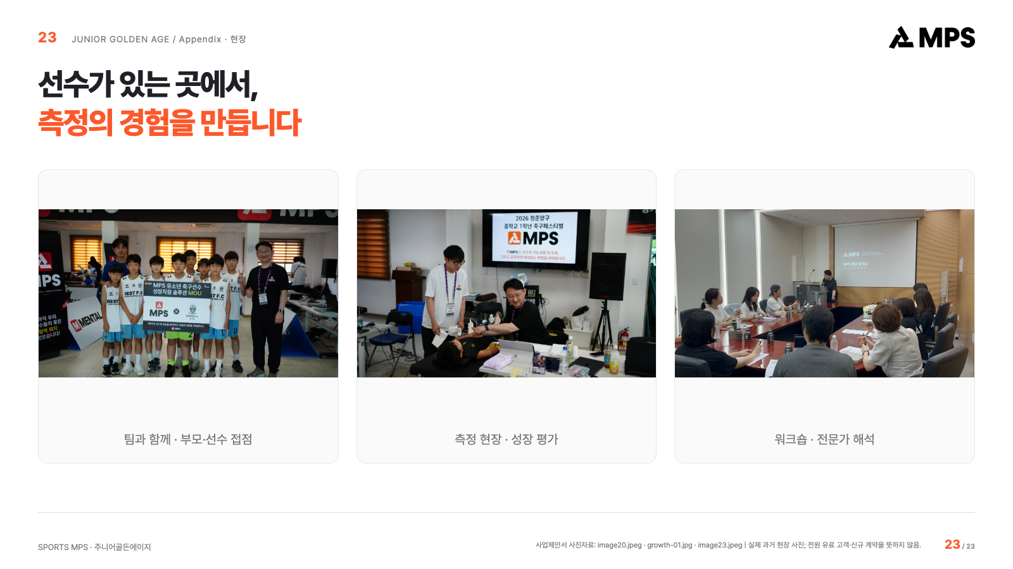
Notes:
선수가 있는 곳에서, 측정의 경험을 만듭니다
사업제안서 사진자료: image20.jpeg · growth-01.jpg · image23.jpeg | 실제 과거 현장 사진; 전원 유료 고객·신규 계약을 뜻하지 않음.
발표 참고(이전 상세 설명): 01 최초 발표 바이오밴딩 기반 관리 선수·부모·팀·센터 연결 02 2026.07.21 11종 평가·반복 수익 설문·파일럿·협력 접점 03 2026.09.08 30p 종합 IR 상시 관리·스튜디오 설계 04 2026.09 현재 리포트 지속 개편 데이터·플랫폼 고도화 83.1% 부모 325명 설문 검사 의향 있음 (%) 83.1 그 외 응답 (%) 16.9 현장 전문가 워크숍 · 기존 사업자료 950+ 측정·평가 기록 40여 팀 네트워크 표기
원본 편집: 동봉 index.html 및 build_deck.py. 본 PPTX는 레이아웃 보존을 위한 슬라이드 이미지형입니다.

